Slide 2

RESULTADOS DEL SIMULACRO DEL DISTRITO METROPOLITANO DE QUITO

Slide 3
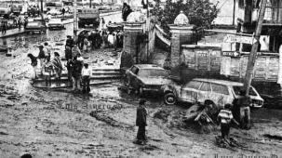
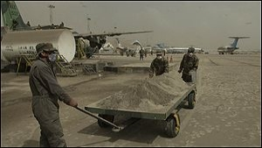
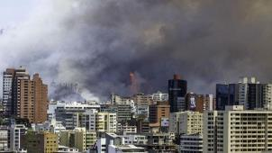
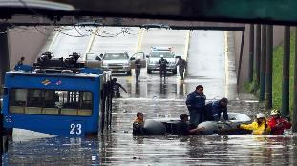
Quito ha sufrido los impactos de grandes eventos peligrosos, entre los que podríamos citar:
QUITO UNA CIUDAD MULTIAMENAZA
Aluvión en La Gasca de 1975.
Erupciones del volcán Guagua Pichincha en 1999.
Deslizamiento de La Forestal en 2011,
Incendios Forestales en 2012.
Sismo de Catequilla en 2014.
Reactivación y erupción del volcán Cotopaxi en 2015.
Colapso y flujo de lodo de la escombrera El Troje en 2017.
Aluvión en Pinar Alto de 2019.
Aluvión de La Gasca en 2022.
Reactivación del Volcán Cotopaxi.

Slide 4

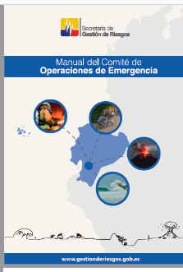


ALINEACIÓN DE LOS PLANES DE RESPUESTA TERRITORIALES, ORGANIZACIONALES O SECTORIALES
NORMATIVA LEGAL
ESTÁNDARES NACIONALES E INTERNACIONALES
NORMATIVA Y LINEAMIENTOS TÉCNICOS

Slide 5
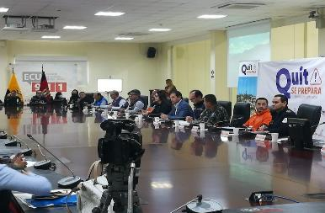
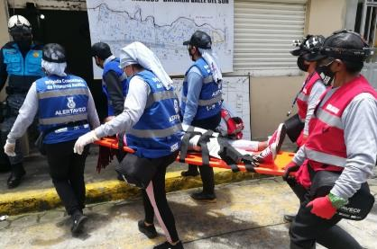

CONSTRUCCIÓN INTERINSTITUCIONAL DEL PLAN DE RESPUESTA
Octubre del 2020, se firmó el Convenio Específico GOBIERNO AUTÓNOMO DESCENTRALIZADO DEL DISTRITO METROPOLITANO DE QUITO, CARE Y PLAN INTERNACIONAL ECUADOR.
Desarrollo de Mesas de trabajo y procesos de validación conjunta.
La validación del Plan, es a través de un ejercicio de simulación y el simulacro por parte de las instituciones que conforman el Municipio del Distrito Metropolitano de Quito frente a un evento peligroso.
.

Slide 6
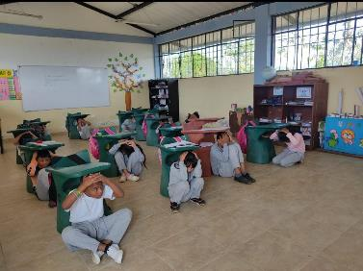

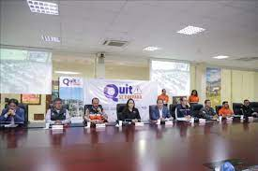
PROCESO DE VALIDACIÓN A TRAVÉS DEL SIMULACRO DE QUITO
SISMO DE 5.1 Mw
36 INSTITUCIONES PARTICIPANTES
165 PERSONAS EN COE
134 PERSONAL DE APOYO LOGÍSTICO
741 PERSONAL OPERATIVO DE RESPUESTA

Slide 7
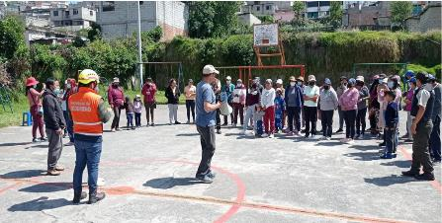
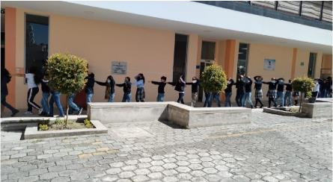
PROCESO DE VALIDACIÓN A TRAVÉS DE SIMULACIÓN 24 DE NOVIEMBRE
9 escenarios principales
1.393 escenarios secundarios
661.331 personas evacuadas
43 evaluadores

Slide 8
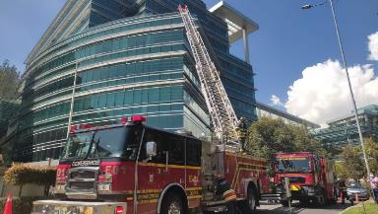
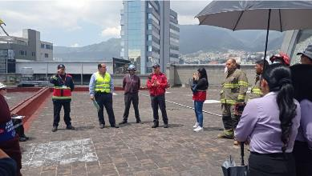
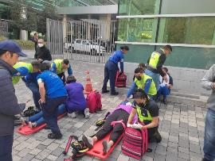
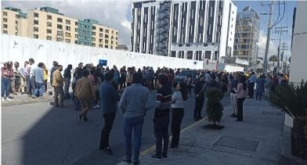
ESCENARIOS (escenarios primarios)
Incendio y evacuación
Rescate de victimas y evacuación
1. EKOPARK
2. CENTRO FINANCIERO

Slide 9
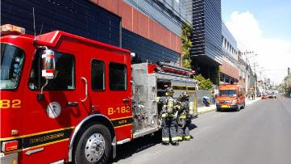
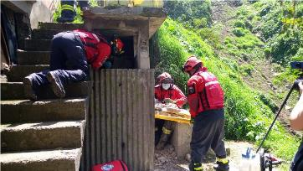
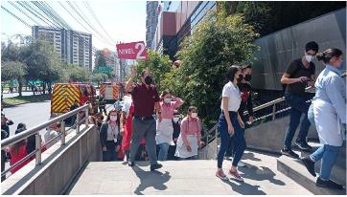
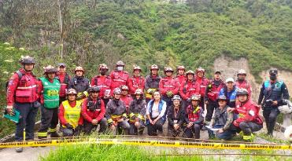
ESCENARIOS (escenarios primarios)
Incendio y evacuación
Estructuras colapsadas
3. CC EL JARDÍN
4. BARRIO PALUCO

Slide 10
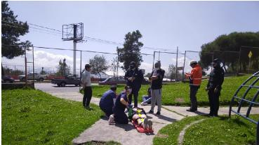
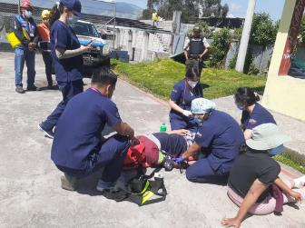
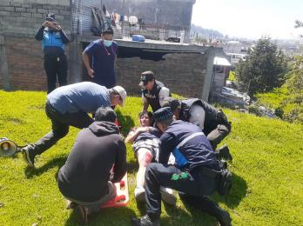
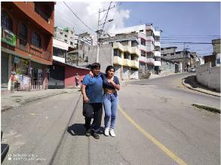
ESCENARIOS (escenarios primarios)
Atención de pacientes, evacuación
Atención de pacientes, evacuación
5. BARRIO LA COMUNA
6. BARRIO SANTA ISABEL

Slide 11
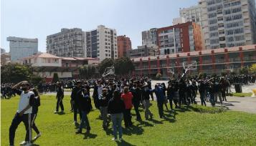
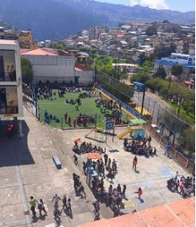
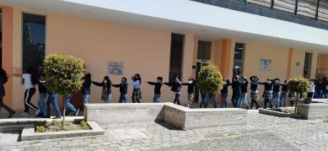
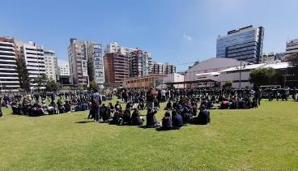
ESCENARIOS (escenarios primarios)
Atención de pacientes, evacuación
Atención de pacientes, evacuación
7. UEM BENALCÁZAR
8. UEM SUCRE

Slide 12
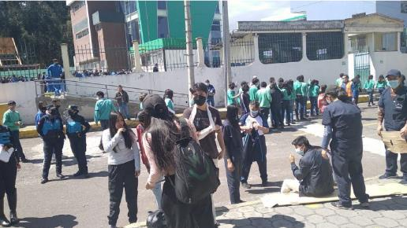
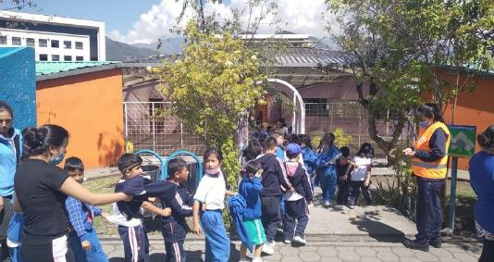
ESCENARIOS (escenarios primarios)
Atención de pacientes, evacuación
9. UEM QUITUMBE

Slide 13
LECCIONES APRENDIDAS
Se requiere la institucionalización de los mecanismos de respuesta para generar procesos sostenidos, es decir el Plan de Respuesta.
Se requiere Institucionalizar simulaciones y simulacros en Quito para sensibilizar a la población e instituciones del DMQ.
Se requiere fortalecer conocimiento en actores políticos, tomadores de decisiones, nivel técnico de las instituciones para responder ante eventos adversos.
Se requiere fortalecer los mecanismos de comunicación (telecomunicación) y redundancia para garantizar la comunicación.
Se requiere procesos de capacitación y sensibilidad para la población.

Slide 14
